Slide 1

Муниципальное дошкольное образовательное автономное учреждение
«Центр развития ребенка - детский сад
№ 120 г. Орска «Крепыш»
Опыт работы:
«Экологическое воспитание дошкольников через дидактические игры»
Подготовила: воспитатель Исказинова Яна Сергеевна

Slide 2

“Без игры нет и не может быть полноценного умственного развития.
Игра – это огромное светлое окно, через которое в духовный мир
ребенка вливается живительный поток представлений, понятий.
Игра – это искра, зажигающая огонек пытливости и любознательности”.
Сухомлинский В. А.

Slide 3
В дошкольном возрасте ведущей, главной деятельностью ребенка является игра. Это не только забава, удовольствие, баловство. Игра – это способ познания себя и окружающего мира, возможность научиться соотносить свои желания с желаниями других, развитие коммуникативных умений, нормы поведения в той или иной ситуации, формирование понятия правила.
Почему в дошкольном возрасте все познается легко, запоминается быстро, и тот объем информации, который ребенок так спокойно усваивает за первые 5-6 лет, просто огромен? Ответ очевиден.
В детстве все познается в игре, непроизвольно запоминаются яркие впечатления и интересные факты, которые потом помнятся очень долго.

Slide 4
Цель работы по теме самообразования:
Формирование экологических знаний у детей дошкольного возраста через дидактические игры.
Привлекать родителей воспитанников к работе по экологическому воспитанию детей.
Задачи:
Сформировать у детей элементарные экологические знания.
Развивать познавательный интерес дошкольников к миру природы; эстетические чувства.
Воспитывать гуманное, бережное, эмоционально – положительное отношение к природе.
Развивать внимание, зрительную и слуховую чувствительность.
Усвоение системы знаний о природе (о ее компонентах и взаимосвязях между ними).
Формирование представлений об универсальной ценности природы;
Воспитание потребности в общении с природой;
Привитие трудовых природоведческих навыков;
Развитие экологического сознания.

Slide 5
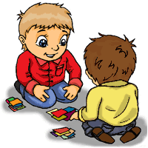
Предполагаемый результат:
Использование дидактической игры как основного метода экологического воспитания дошкольников, влияет на успешное овладение ими знаний, способствует накоплению эмоционально-позитивного опыта общения с природой, воспитания бережного отношения к ней.

Slide 6
Актуальность.
Дидактическая игра - явление многоплановое и сложное. Это и метод обучения, и самостоятельная деятельность дошкольников, и средство всестороннего развития личности. Дидактические игры экологического содержания помогают увидеть целостность отдельного организма и экосистемы, осознать уникальность каждого объекта природы.
Дидактические игры экологического характера дают детям установку на правильное поведение в природе, среди сверстников и в кругу взрослых, сформировать у них соответствующее эмоциональное отношение к такому поведению.

Slide 7
Дидактические игры - это разновидность игр с правилами, специально создаваемых педагогикой в целях воспитания и обучения детей. Эти игры направлены на решение конкретных задач обучения, но в то же время в них проявляется воспитательное и развивающее влияние игровой деятельности.
Особенностью дидактических игр является то, что они не дают детям готовый рецепт поведения в готовом виде, а постепенно подводят их к собственным выводам и заключениям. Это более ценно, нежели простое предложение запретов и предписаний, в соответствии с которыми дети должны действовать.

Slide 8
Дидактические игры использую на занятиях в качестве его составной части или вместо нее, а также в часы досуга, а так же на прогулке, где с детьми провожу игры, организую практическую и исследовательскую деятельность.
Мною разработаны и подобраны для детей игры по экологическому воспитанию:

Slide 9
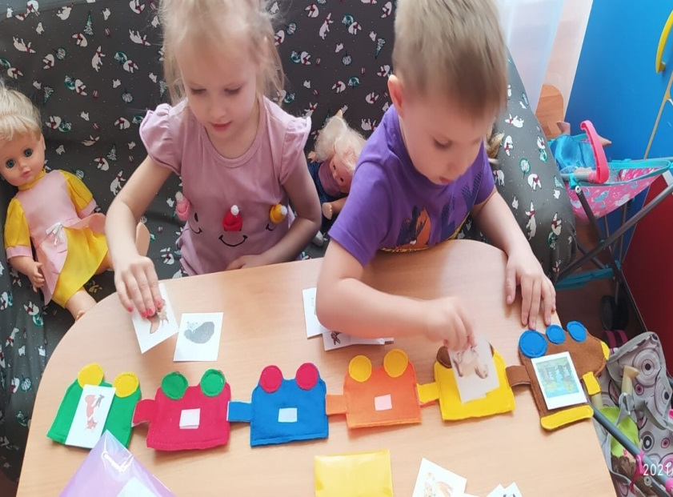
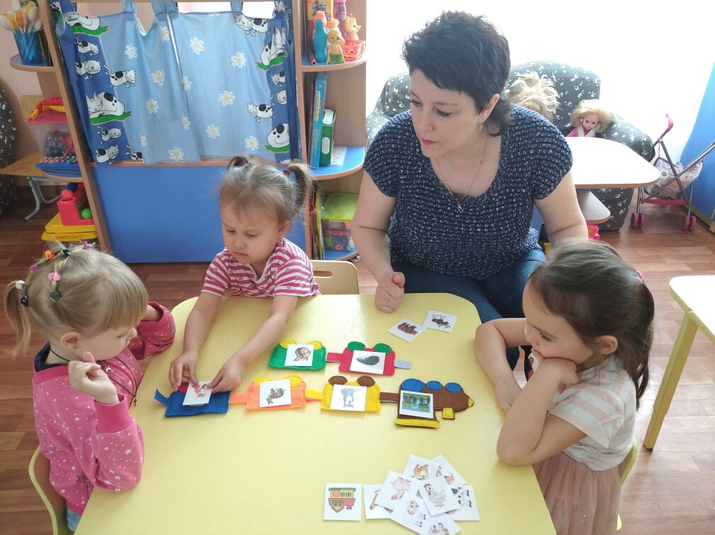
« Путешествие на паровозике» для детей 3-5 лет
Цель: Закреплять знания о диких и домашних животных.
Задачи: Формировать у детей умение соотносить изображение животного с его местом обитания; закреплять знания детей о диких и домашних животных; правильно их называть; расширять кругозор детей через ознакомление с животными.
Развивать психические процессы детей: внимание, память, мышление; способствовать развитию связной речи, артикуляционного аппарата; мелкой моторики. Воспитывать чувство любви к окружающему миру, бережное отношение к обитателям живой природы.

Slide 10
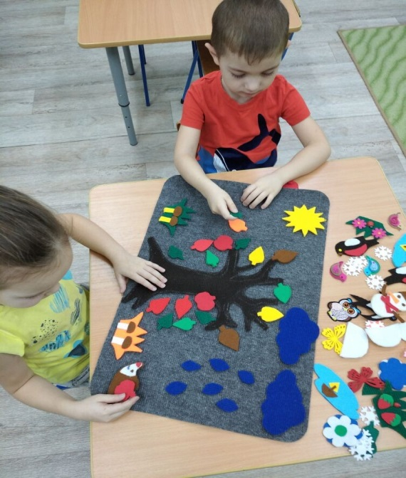
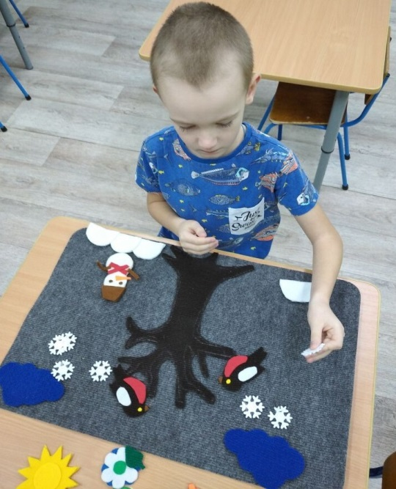
Экологическая игра «Времена года» для детей 3-7лет
Цель: Закреплять представления детей о характерных признаках времен года, сезонных изменениях, цвете, величине, форме предметов.
Задачи:
• формировать представление детей о чередовании времён года, их характерных особенностях.
• учить наблюдать за сезонными явлениями и изменениями в живой и неживой природе.
• расширять, обогащает словарь детей по теме «Времена года».
• развивать кругозор, память, внимание.
• воспитывать любовь и бережное отношение к природе.

Slide 11
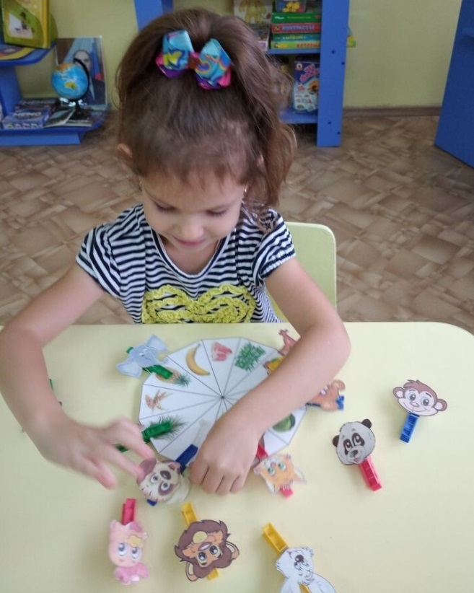
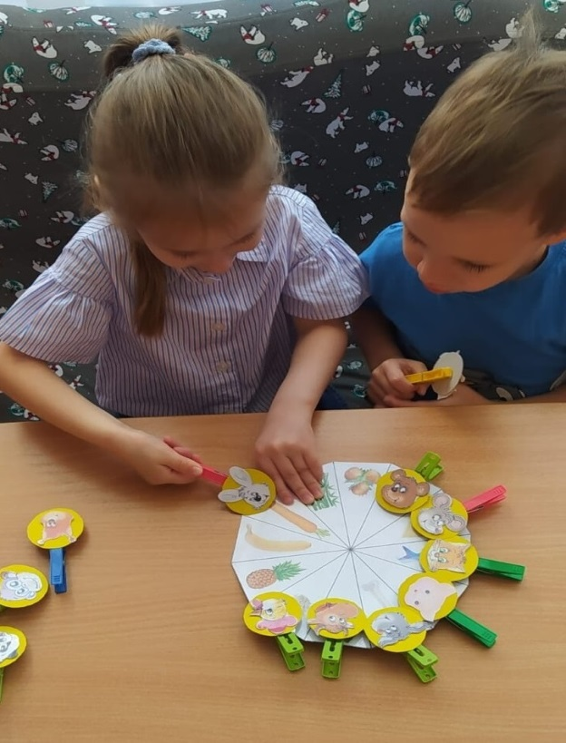
Дидактическая игра «Кто что ест» для детей 3-5 лет
Цель: Закрепить знания детей о том, чем питаются разные животные.
Задачи: Закрепить знания детей по темам "Дикие и домашние животные"
Развитие мелкой моторики рук, познавательного интереса, способствовать расширению и активации словаря, а также развитию памяти и мышления. Воспитывать бережное отношение к животным.

Slide 12
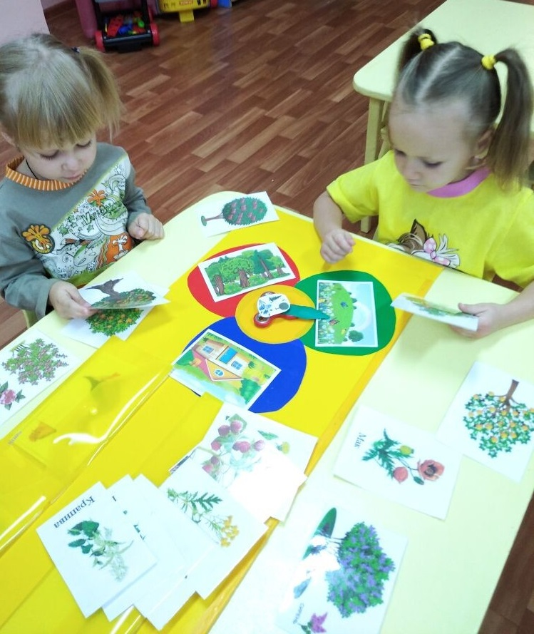
Дидактическая игра для детей 3-7 лет
«Экологическая полянка»
Цель: Расширять знания детей о животном и растительном мире.
Задачи: Дать детям представления о представителях растительного и животного мира.
Учить детей выделять предметы растительного и животного мира.
Развивать речевую активность, мышление, внимание. Обогащать словарь детей новыми словами.
Воспитывать бережное отношение к природе.

Slide 13
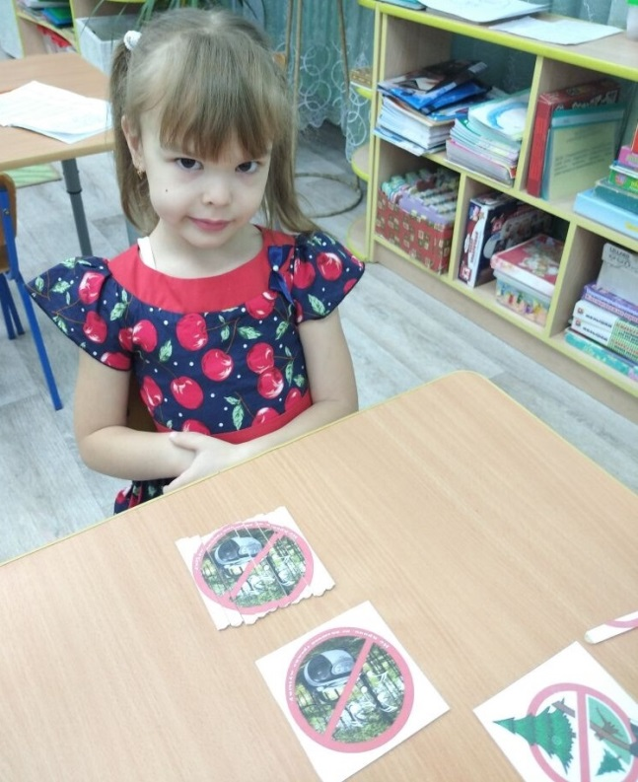
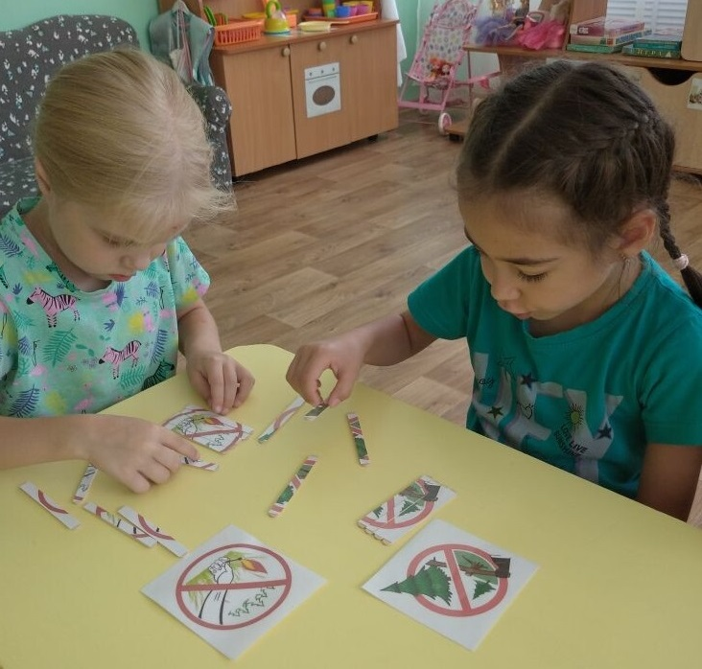
Дидактическая игра для детей 5-7 лет
«Экологические знаки»
Цель: Формирование у детей ответственного отношения к природе. Познакомить с правилами поведения на природе.
Задачи: Учить детей составлять целое из частей. Продолжать систематизировать знания детей об экологических знаках и их назначении. Способствовать воспитанию любви к природе.

Slide 14
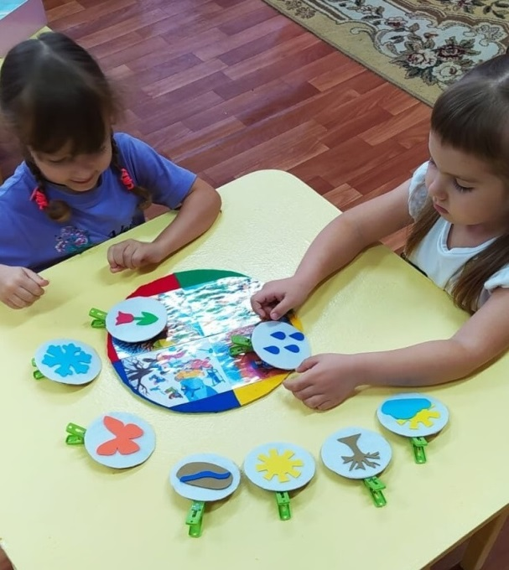
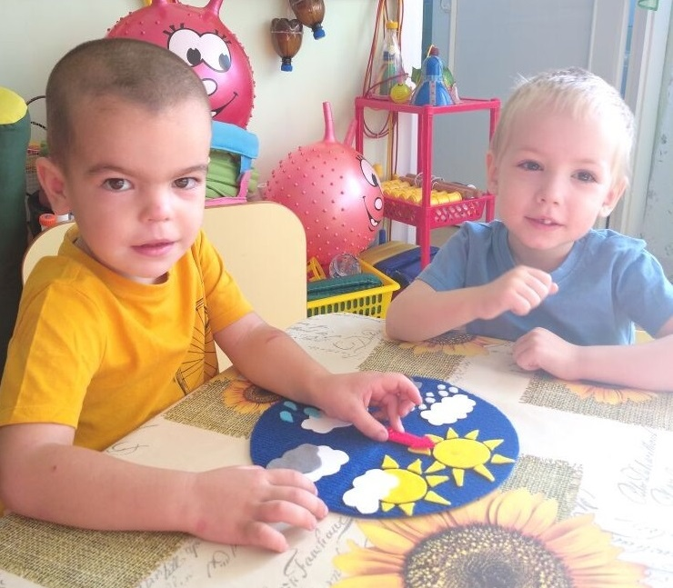
Календарь природы и погоды для детей 3-5 лет
Цель: Формировать и закреплять у детей знания и представления о временных и сезонных изменениях в природе.
Задачи: Знакомить с характерными особенностями времен года, и теми изменениями, которые происходят в связи с этим в природе.
Развивать сенсорное восприятие, мелкую моторику, любознательность, ориентировку в пространстве.
Развивать умения понимать простейшие взаимосвязи в природе и делать обобщение.
Воспитание трепетного отношения и любви к природе.

Slide 15
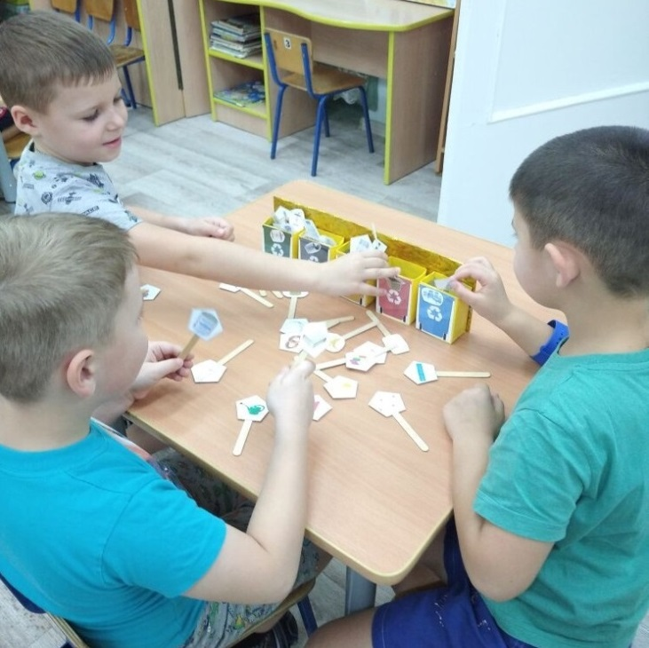
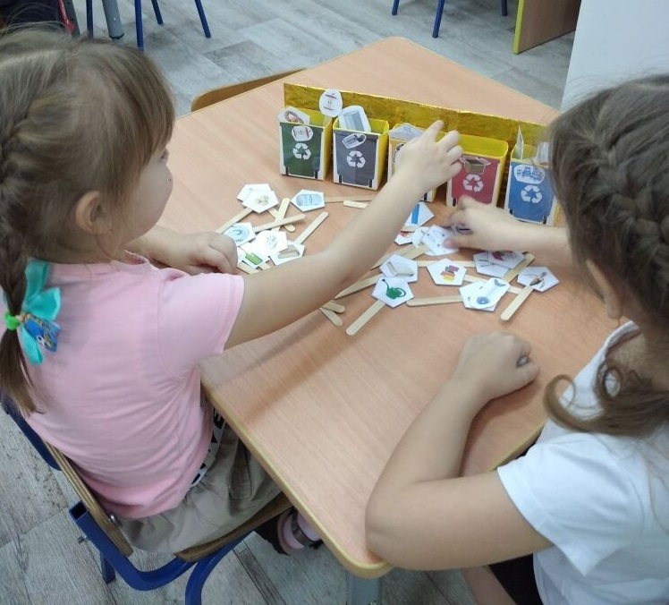
Дидактическая игра для детей 5-7 лет
"Сортировка мусора"
Цель: рассортировать "мусор" по соответствующим контейнерам.
Задачи: Дать детям представление о способах решения некоторых экологических проблем.
Способствовать формированию экологической культуры, развивать умение классифицировать.
Воспитывать любовь и бережное отношение к природе, ответственность, аккуратность.

Slide 16
Лепбук «Волшебница вода»
Цель: Расширять знания детей дошкольного возраста о воде, как объекте неживой природы, её значении для жизнедеятельности человека и роли в окружающем мире.
Задачи:
• Закрепить знания детей о свойствах воды;
• Закрепить знания детей о пользе воды для человека и природы;
• Познакомить детей с разными состояниями воды;
• Расширять знания о воде у детей через знакомство с литературными произведениями;
• Закрепить знания детей о местах обитания воды;
• Закрепить знания детей о том, какой бывает вода в природе.
• Развивать познавательный интерес у детей в процессе опытно-экспериментальной деятельности;
• Развивать у детей внимание, память, мышление, воображение.
• Воспитание бережного отношения у детей к воде, как источнику жизни человека и всего живого на Земле.

Slide 17
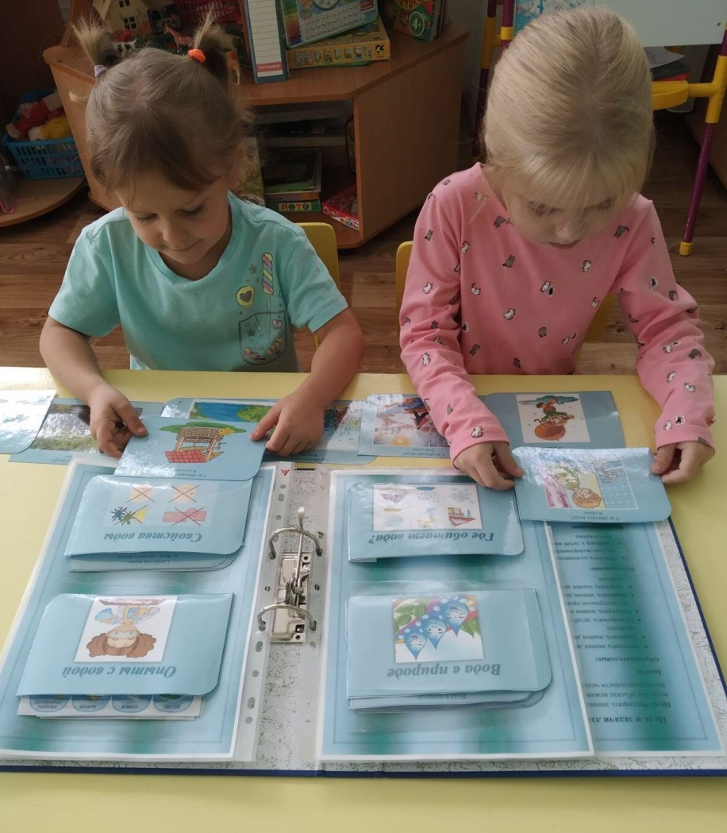
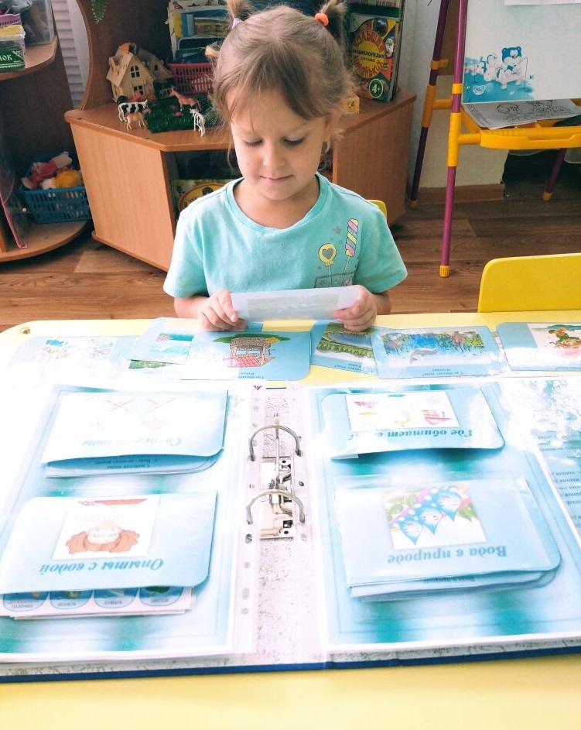

Slide 18
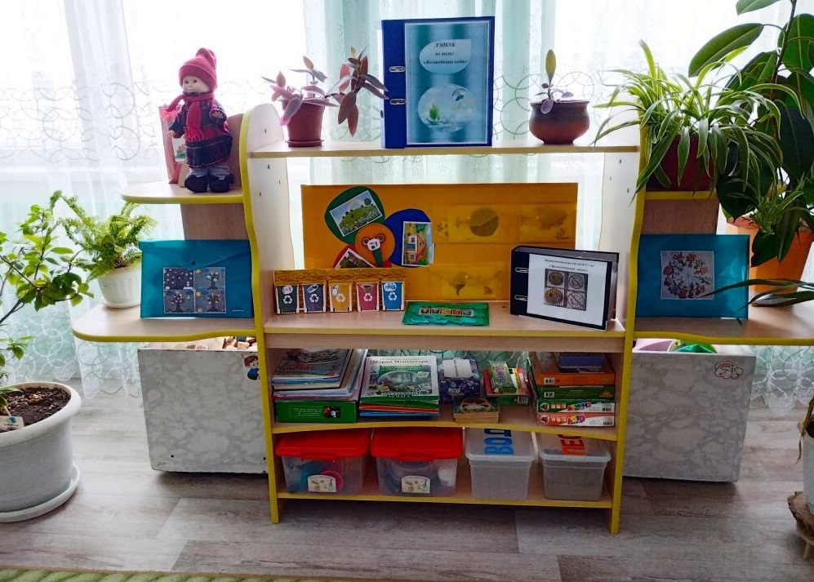
Уголок природы стал не только украшением группы, но и местом для саморазвития детей. Дети ежедневно соприкасаются с прекрасным миром растений, учатся наблюдать, взаимодействовать с ними, ухаживать и заботиться.

Slide 19
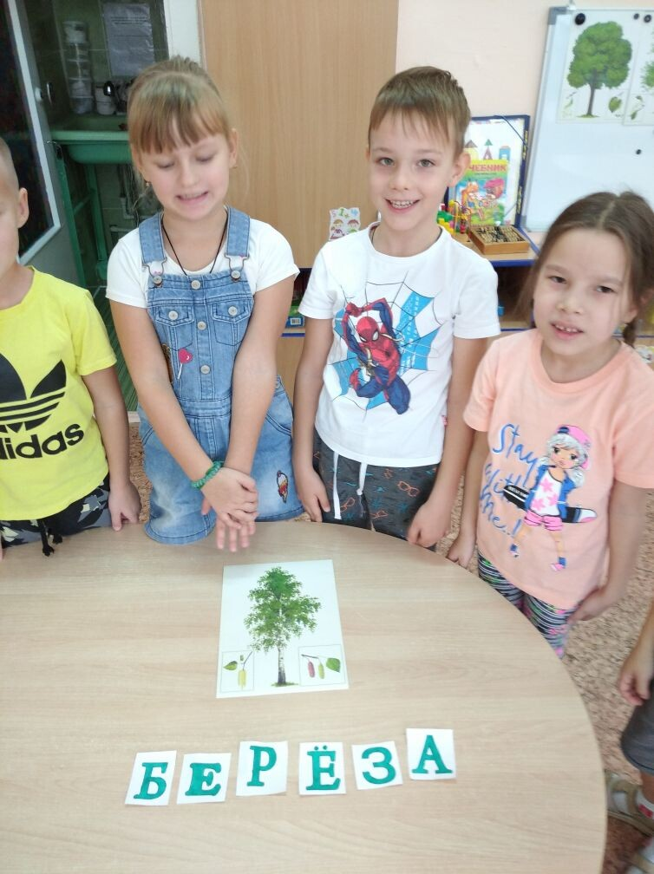
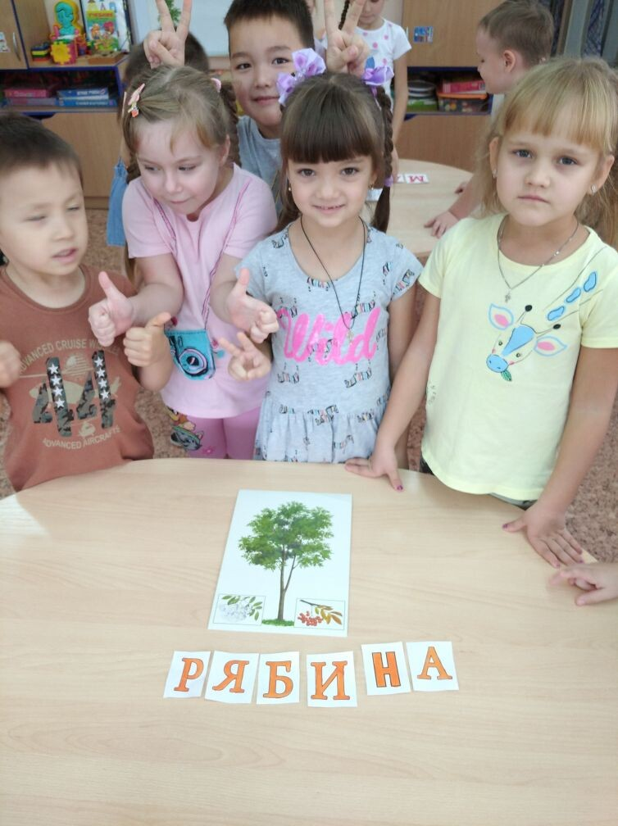
Так же в работе я применяю и словесно-дидактические игры: «Закончи предложение», «Собери слово», «Белка осенью запасает корма, потому что…», «Птицы могут летать, потому что…», «Весной листья на деревьях растут, а осенью…», «Летом бывает дождь, а зимой…» и другие

Slide 20
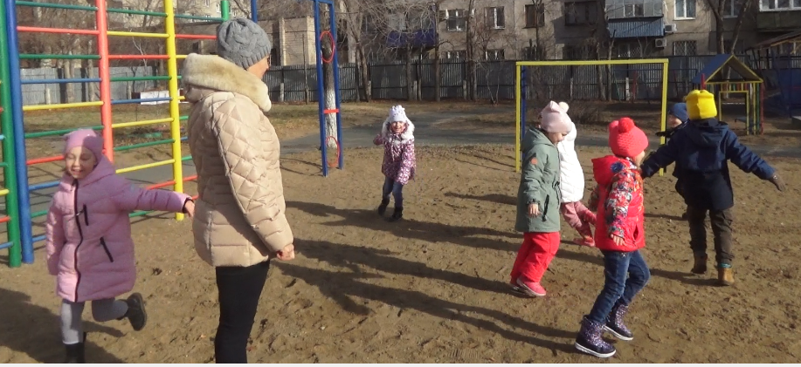
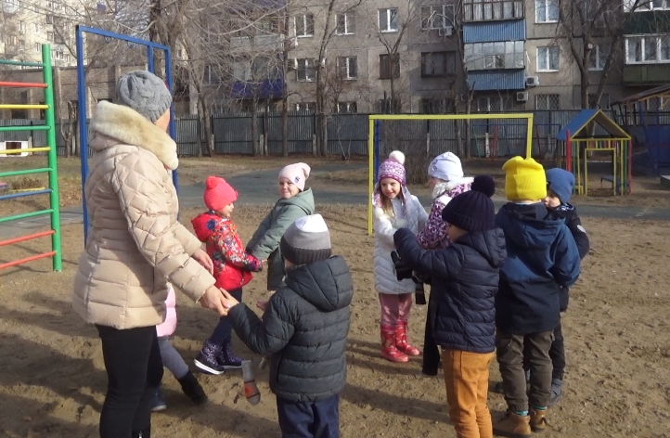
Особую радость и интерес вызывают у детей подвижные игры природоведческого характера, которые связаны с подражанием повадкам животных, их образу жизни: «Лягушата и цапля», «Мышеловка», «Перелет птиц», «Совушка», «Птицы, гнезда и птенцы».
Подвижная игра «Птицы, гнезда и птенцы»
Цели: уметь быть внимательным к командам педагога; быстро действовать в соответствии с командой, ориентироваться в пространстве.

Slide 21
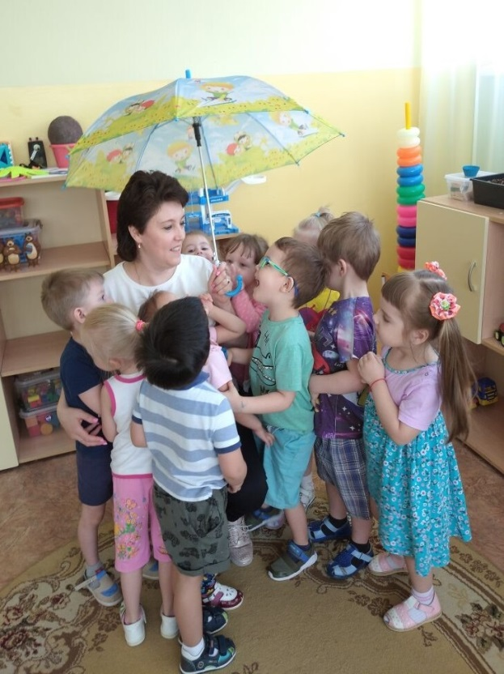
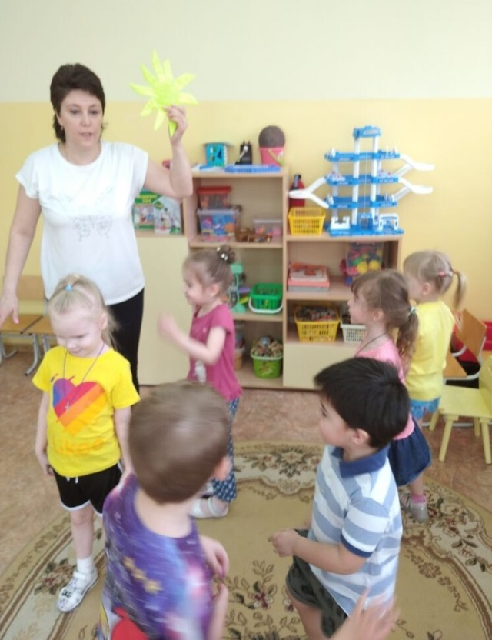
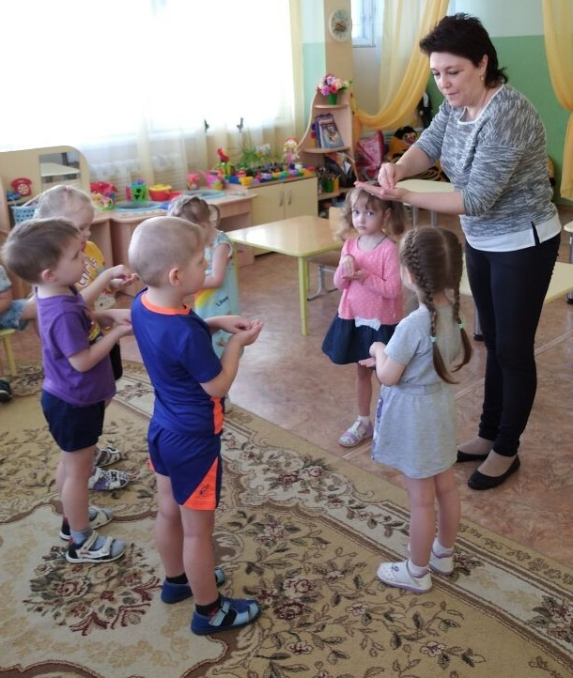
В некоторых играх отражаются явления неживой природы: «Капельки», «Солнышко и дождик», «Веселый ветерок». Получаемая в игре радость способствует углублению у детей интереса к природе и развитию физических качеств.

Slide 22
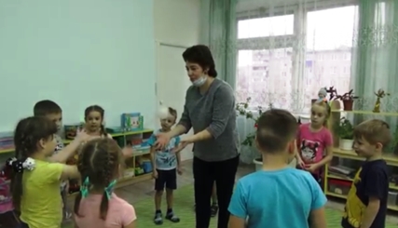
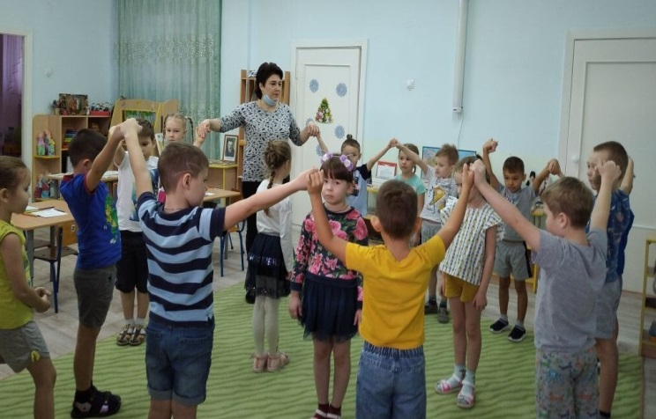
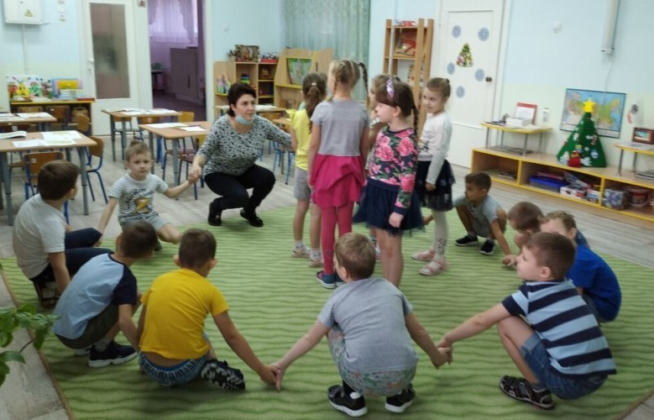
Игра «Воздух, земля, вода»
Цель: закреплять знания детей об объектах природы.
Подвижная игра «Мышеловка»
Цель: развитие двигательной активности детей.

Slide 23
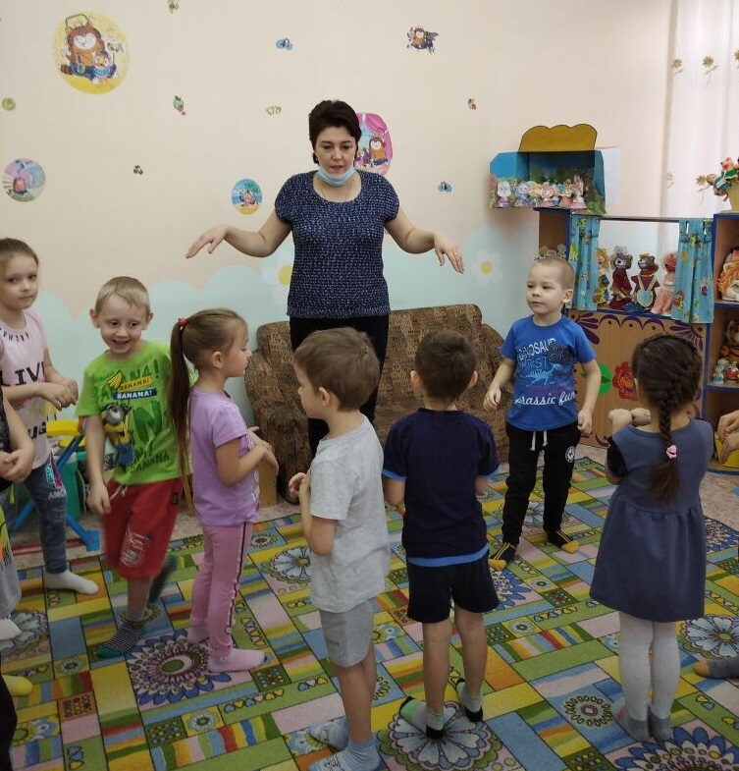
Подвижная игра «Совушка»
Цель : Учить детей действовать по сигналу, быстро ориентироваться в пространстве. Расширять знания о сове, ее образе жизни.

Slide 24
Экологическое воспитание дошкольников невозможно без тесного сотрудничества с родителями. Взаимодействие с семьями воспитанников одна из важнейших составляющих в познании дошкольниками окружающего мира, накоплении знаний и практических навыков экологически безопасного поведения в природе.
Одной из интересных форм взаимодействия с родительской общественностью стало проведение акций.
«Добрые крышечки», «Сдай батарейку – сохрани природу», «Сдай макулатуру – спаси дерево».
Родители и дети принимали активное участие в этих акциях.

Slide 25
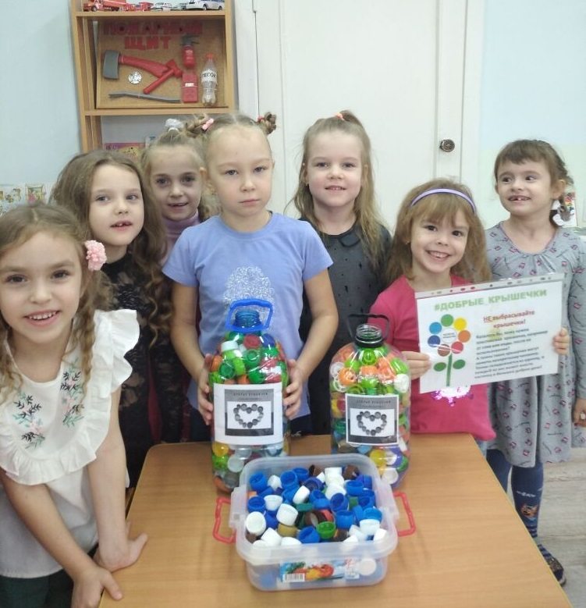
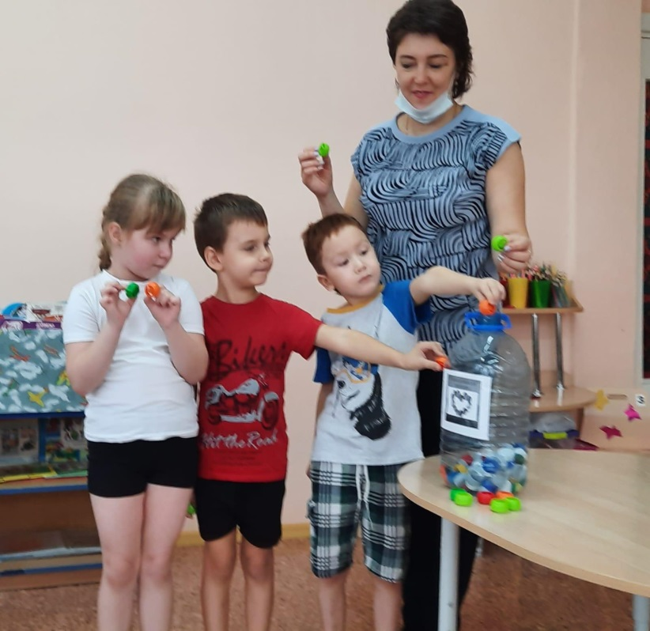
АКЦИЯ «Добрые крышечки»
Цель заключается в привлечении детей и взрослых к совместному решению экологических и социальных задач. Тем самым показать, что каждый из нас может проявить заботу о другом и помочь без каких-либо материальных средств.

Slide 26
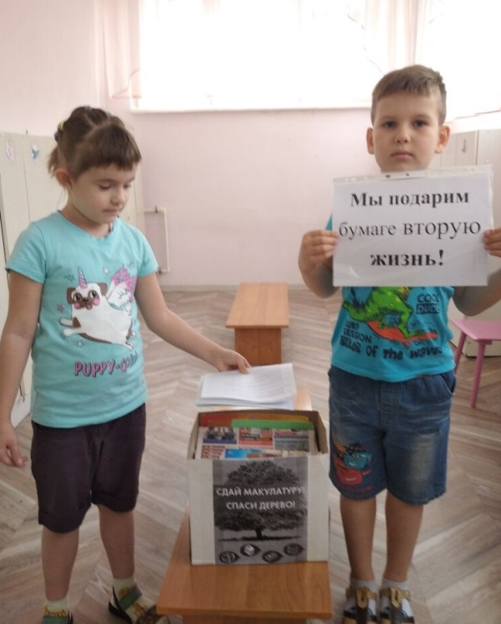
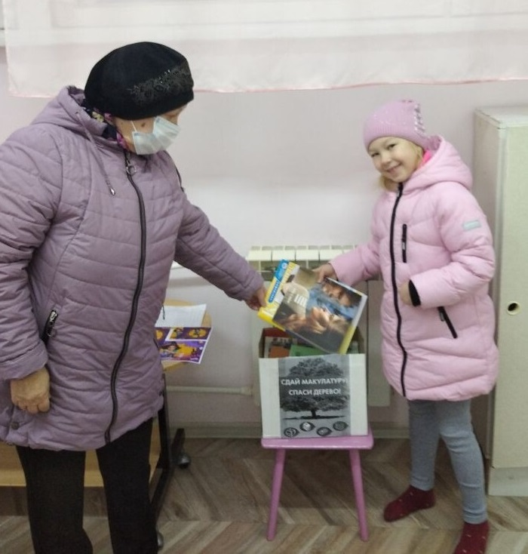
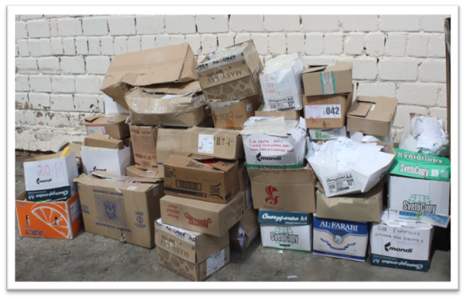
АКЦИЯ
«Сдай макулатуру – спаси дерево»
Цель акции: Привлечь внимание педагогов, воспитанников, их родителей к проблеме бережного отношения к такому богатству - как лес, который является важным природным ресурсом в хозяйственной деятельности человека, но еще более важным ресурсом в сохранении экологии окружающей среды – это «легкие нашей планеты».

Slide 27
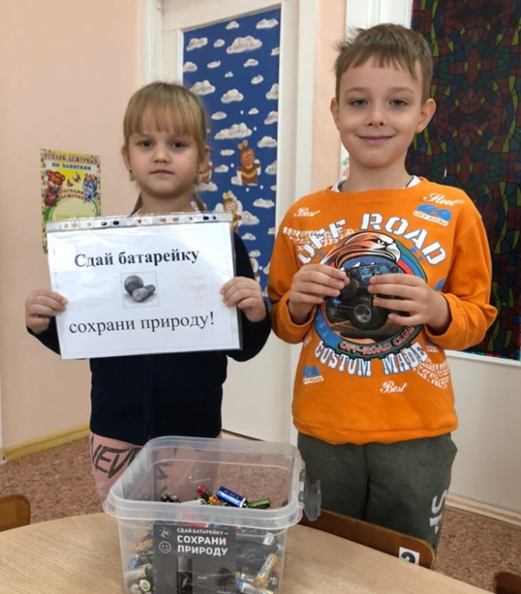
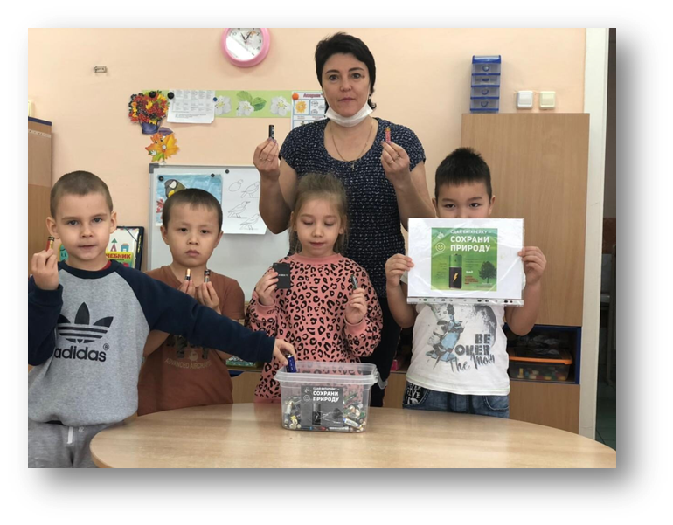
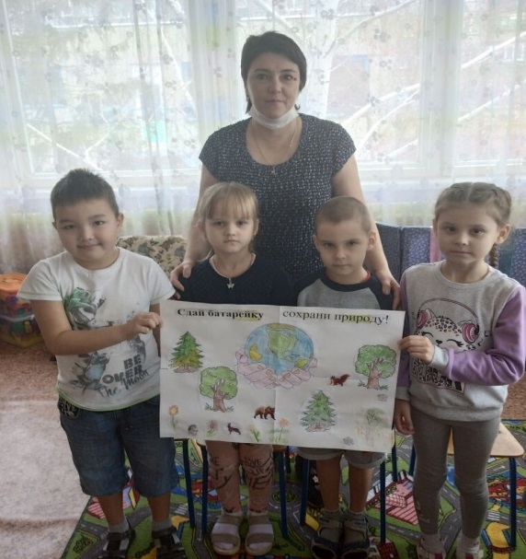
АКЦИЯ «Сдай батарейку — сохрани природу!»
Мало кто знает, что ядовитые вещества из батареек проникают в почву, в подземные воды, попадают в реки и в водохранилища, из которых мы потребляем воду, не думая, что вредные вещества с кипячением не исчезают - они ведь не микробы.
В нашей группе прошла акция «Сдай батарейку – сохрани природу». Воспитанники, совместно с родителями рисовали плакаты, призывающие беречь природу; собирали батарейки. Все собранные батарейки мы передали в магазин «М- Видео» , где были утилизированы с помощью контейнера, предназначенного для сбора отходов I класса опасности.

Slide 28
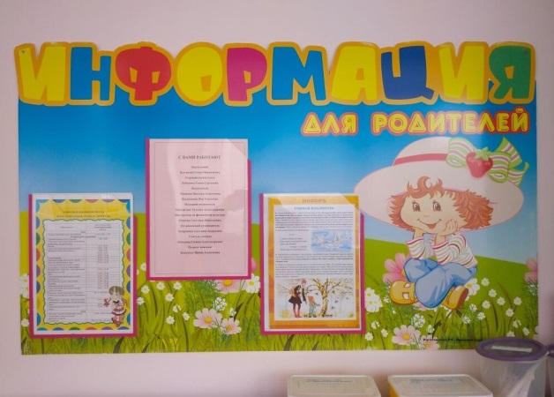
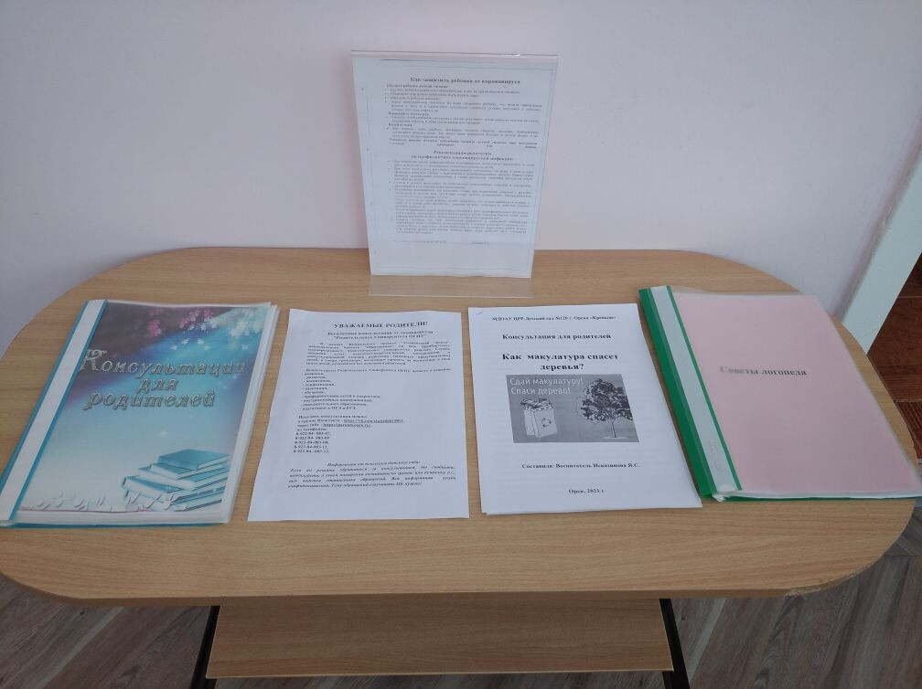
В группе создан уголок для родителей, в котором размещены консультации и памятки для родителей: «Ребенок и природа», « Опытно экспериментальная деятельность детей с водой дома», «Как макулатура спасет деревья», «Как одеть ребенка осенью».

Slide 29
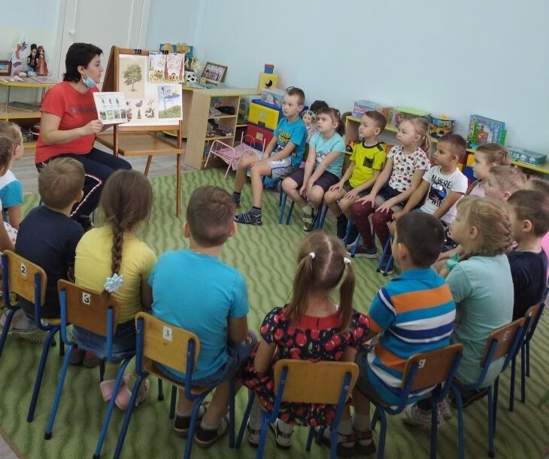
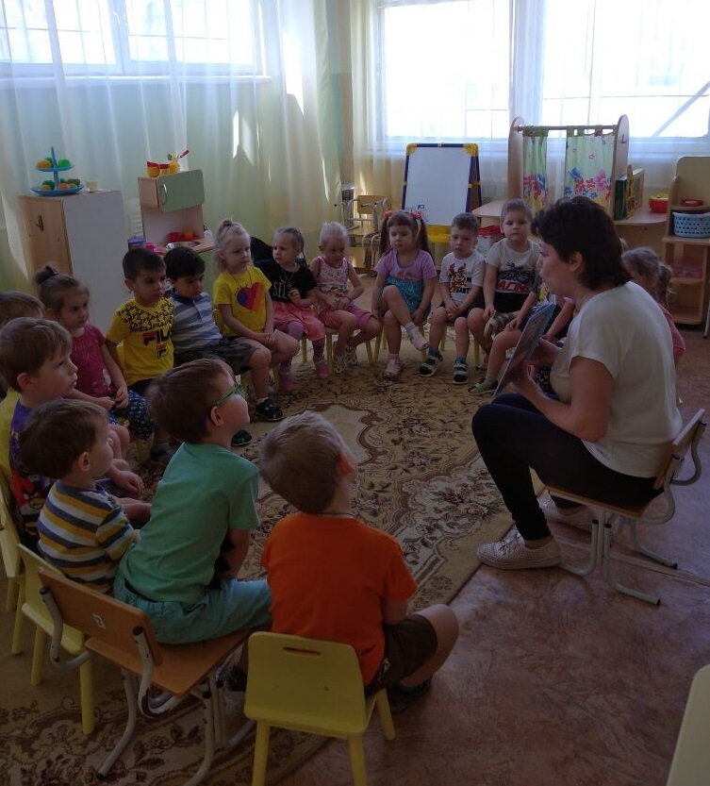
При использовании игр и упражнений на занятиях по экологии было отмечено, что дети стали более внимательными. Они с интересом слушают рассказы о животных и растениях, задают много дополнительных интересующих их вопросов. На этапе дошкольного детства складывается начальное ощущение окружающего мира: ребенок получает эмоциональное впечатления о природе, накапливает представления о разных формах жизни.

Slide 30
Таким образом, использование дидактических игр в экологическом воспитании детей дошкольного возраста способствует более эффективному усвоению детьми экологических знаний.

Slide 31
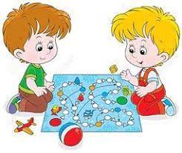
Хочется верить, что любовь к родной природе останется в сердцах воспитанников на долгие годы и поможет им жить в гармонии с окружающим миром.
Спасибо за внимание!

